Slide 1
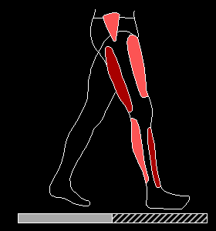
حرکت شناسی جلسه دوم
kinesiology
Notes:
1

Slide 2
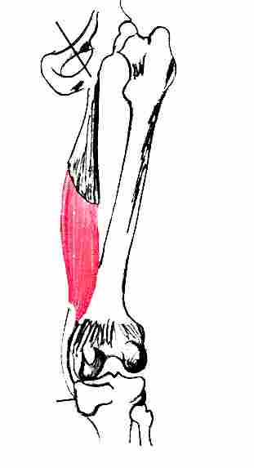
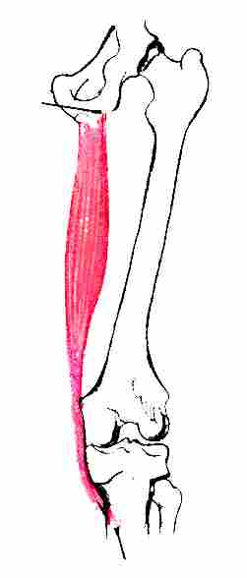
عضلة نيمه‎غشايي
عضلة نيمه‎غشايي يكي از عضلات گروه همسترينگ است .
سرثابت : قسمت خارجي برجستگي وركي
سرمتحرك :بخش خلفي و داخلي استخوان درشت ني
عملکرد:اين عضله، علاوه بر اينكه از گروه عضلاتي است كه در انجام عمل باز شدن و فرا بازشدن ران دخالت دارد. خم‎كننده ساق پا نيز هست و در چرخش داخلي و دورشدن ران نيز مشاركت دارد.
عضلة نيمه‎وتري
سرثابت : برجستگي وركي لگن
سرمتحرك: بخش فوقاني و سطح داخلي درشت ني
عملکرد:عضلة بالا، علاوه بر عمل باز شدن و فرا باز شدن ران، در چرخش داخلي استخوان و نزديك شدن ران نيز دخالت دارد.

Slide 3
عضلة نيمه‎غشايي
عضلة نيمه‎غشايي يكي از عضلات گروه همسترينگ است .
سرثابت : قسمت خارجي برجستگي وركي
سرمتحرك :بخش خلفي و داخلي استخوان درشت ني
عملکرد:اين عضله، علاوه بر اينكه از گروه عضلاتي است كه در انجام عمل باز شدن و فرا بازشدن ران دخالت دارد. خم‎كننده ساق پا نيز هست و در چرخش داخلي و دورشدن ران نيز مشاركت دارد.
عضلة نيمه‎وتري
سرثابت : برجستگي وركي لگن
سرمتحرك: بخش فوقاني و سطح داخلي درشت ني
عملکرد:عضلة بالا، علاوه بر عمل باز شدن و فرا باز شدن ران، در چرخش داخلي استخوان و نزديك شدن ران نيز دخالت دارد.

Slide 4
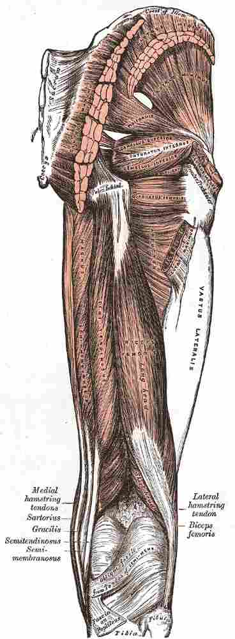
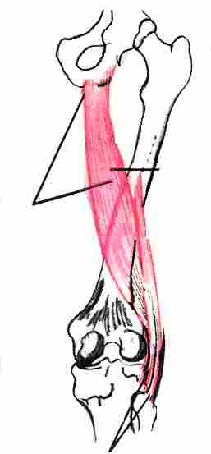
عضلة دو سرراني
يكي ديگر از مجموعه عضلات همسترينگ است كه در بخش خلفي ران قرار دارد .
سرثابت: برجستگي وركي
سرمتحرك :بخش بيروني و فوقاني درشت ني و سر استخوان نازك ني.
عملکرد: اكستنشن، هايپر اكستنشن و چرخش خارجي ران
سه عضلة بالا (گروه عضلات همسترينگ)عضلاتي‌اند كه، علاوه بر مفصل ران، در انجام حركات مفصل زانو از جملة خم‎شدن زانو دخالت دارند.

Slide 5
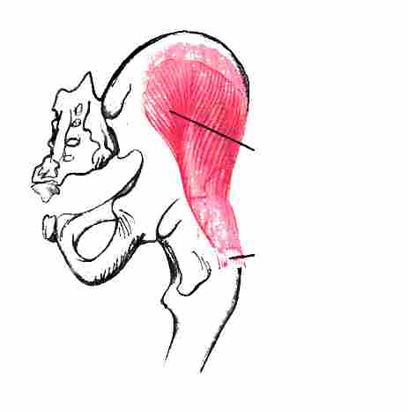
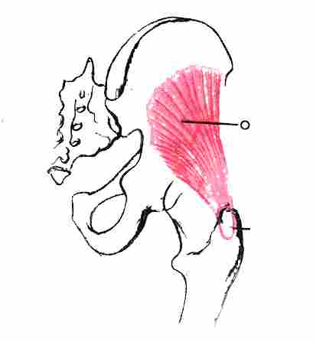
عضلات دوركنندة ران
گروه عضلاتي كه باعث حركت دورشدن ران مي‌شوند در سطح خارجي استخوان ران قرار دارند عضلات اين گروه عبارت‎اند از :
عضلة سريني مياني
يكي از مهمترين و اصليترين عضلات در عمل دورشدن ران است.،.
سرثابت عضله :سطح خارجي خاصره
سرمتحرك عضله: سطح خارجي برجستگي بزرگ ران
عملکرد: علاوه بر دور‎شدن، بخش قدامي آن در خم‎شدن و چرخش داخلي و الياف خلفي آن در باز شدن و چرخش خارجي دخالت دارند
عضلة سريني كوچك
عضلة سريني كوچك از عضلات عمقي ناحية باسن است
سرثابت: سطح خلفي استخوان لگن
سرمتحرک:سطح قدامي برجستگي بزرگ استخوان ران.
عملکرد: عمل اين عضله دور‎شدن و چرخش داخلي ران است.
از سه عضلة سريني كه در ناحيه باسن قرار دارند دو تاي آنها به برجستگي بزرگ ران متصل‌اند.

Slide 6
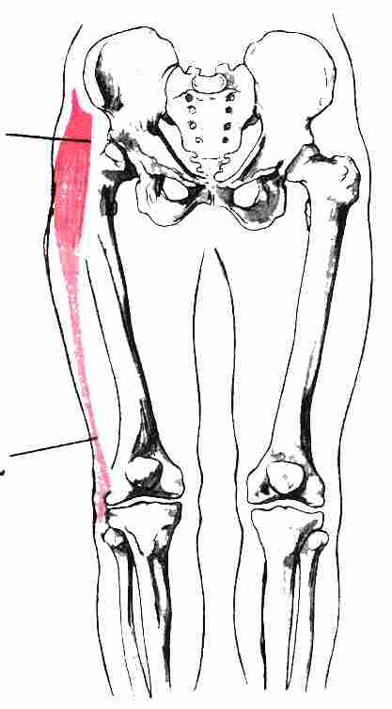
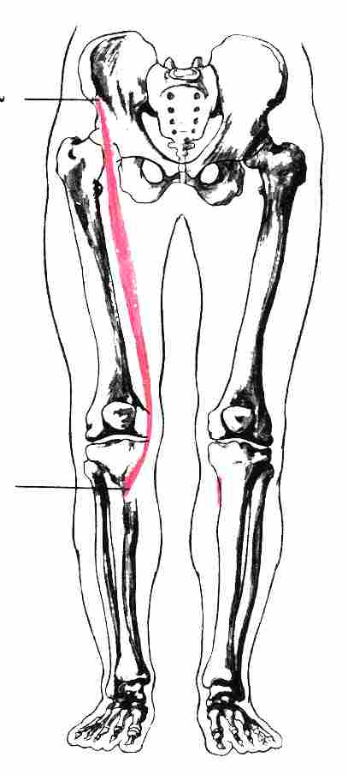
عضلة كشنده پهن نيام
در قسمت قدامي و جانبي ران قرار دارد.
سرثابت:پنج سانتي‎متري قدامي خارخاصره‌اي و بخش قدامي تاج‎خاصره‌اي
سرمتحرك: لقمة خارجي و فوقاني درشت ني و كنارة خارجي استخوان كشكك
عملکرد: اين عضله، علاوه بر دور شدن ران، در خم‎شدن و چرخش داخلي استخوان ران به ميزان بسيار كم دخالت مي‌نمايد.
عضلة خياطه
عضلة خياطه كه، در بخش عضلات تاكنندة ران توضيح داده شده نيز جزو اين گروه از عضلات است. با توجه به اينكه سر ثابت اين عضله در بخش جانبي مفصل ران قرار گرفته است در عمل دور شدن ران نيز مشاركت مي‌كند.

Slide 7
در انجام حركت نزديك‎كردن ران چهار عضله نقش اصلي دارند. اين چهار عضله عبارت‌اند از:
نزديك‎كنندة بزرگ
نزديك‎كننده طويل
نزديك‎كنندة كوتاه
راست داخلي
اين عضلات در قسمت داخلي ران قرار دارند و از روي مفصل لگن نيز عبور مي‌كنند.
عضلات ديگري شامل عضلة شانه‌اي و عضلات نيمه‎وتري و نيمه‎غشايي از گروه همسترينگ‌اند. موقعيت آنها روي مفصل و مسير امتداد آنها بگونه‌اي است كه به انجام حركت نزديك كردن كمك مي‌كنند.

Slide 8
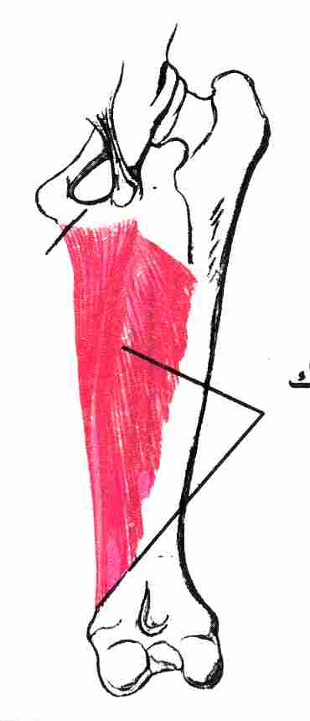
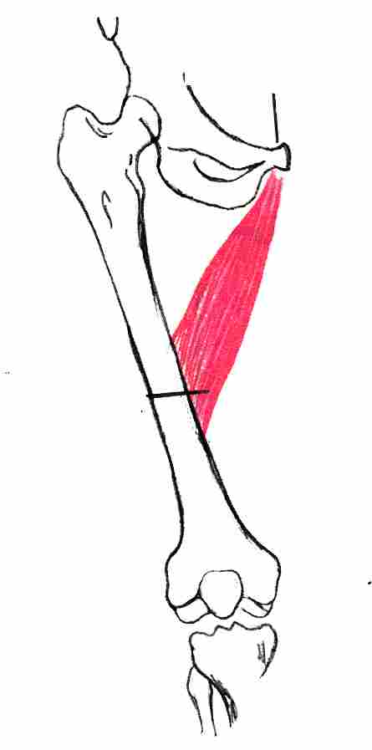
‎ عضلات نزديك كنندة ران
عضلة نزديك كنندة بزرگ
سرثابت عضله: قسمت قدامی استخوان عانه
سرمتحرك عضله: تكمة نزديك كنندة بزرگ، طول خط خشن و لبة دروني خط خشن
عمکرد: علاوه بر نزديك‎كردن مفصل ران، در چرخش داخلي و خم‎كردن ران نيز نقش دارد.
عضلة نزديك كنندة طويل
سرثابت :سطح قدامي استخوان عانه
سر متحرك : قسمت مياني و داخلي استخوان ران
عملکرد:عضلة بالا در خم‎شدن و چرخش داخلي ران نيز دخالت دارد.

Slide 9
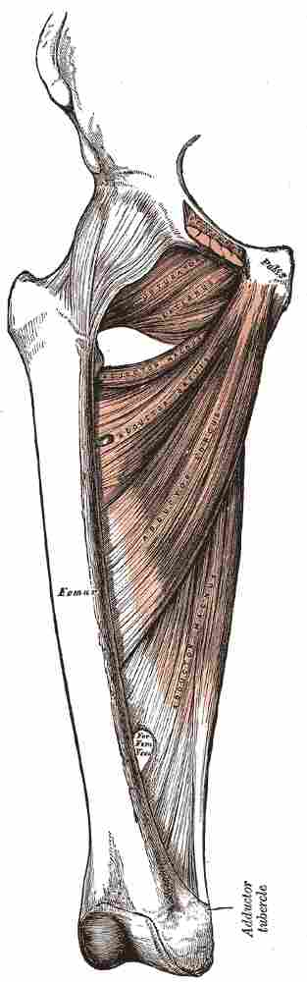
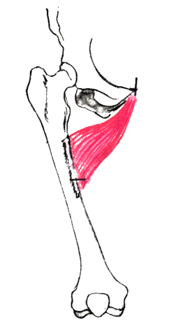
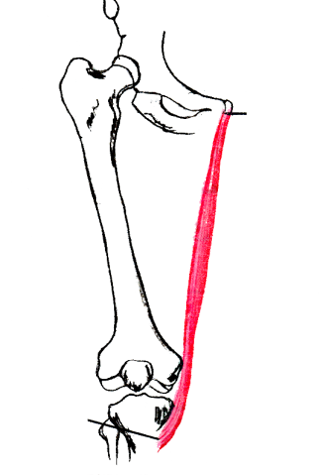
عضلة نزديك‎كنندة كوتاه
از عضلات نزديك‎كنندة ران است كه در ناحية داخلي استخوان ران قرار دارد..
سرثابت عضله : بخش قدامي استخوان عانه
سرمتحرك عضله: قسمت بالاي استخوان ران (خط خشن)
عملکرد: عمل اين عضله نزديك كردن، خم كردن و چرخش داخلي ران است
عضلة راست داخلي
عضلة راست داخلي در بخش داخلي ران قرار گرفته است.
سرثابت عضله: ارتفاق عانه و شاخة فرودي عانه
سرمتحرك عضله: برجستگي فوقاني و قسمت داخلي استخوان درشت ني
عملکرد: اين عضله، علاوه بر نزديك‎كردن ران در چرخش داخلي، در خم‎شدن اين عضو نيز دخالت دارد.
عضلات شانه‌اي، نيمه‎غشايي و نيمه‎وتري نيز در نزديك‎كردن ران دخالت دارند.

Slide 10
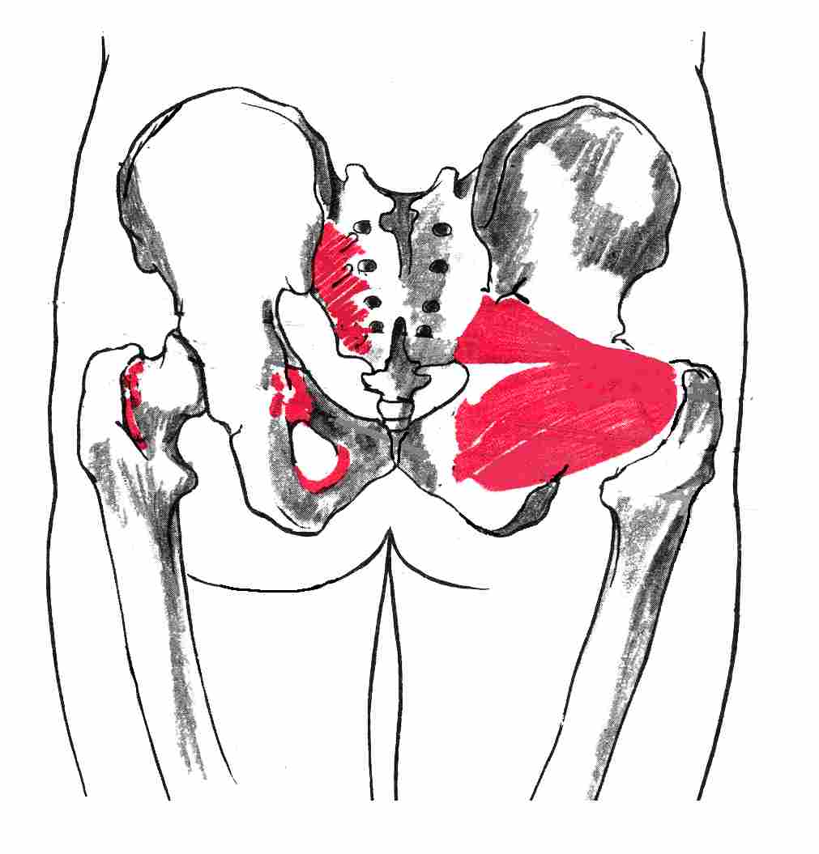
عضلات موثر در حركات چرخشي ران
چرخش خارجي. شش عضلة عمده چرخش‎دهندة خارجي ران عبارت‌اند از: هرمي راني، دو قلوي فوقاني، دو قلوي تحتاني، سدادي دروني، سدادي بيروني و مربع راني.
عضلات بالا همگي در كنار يكديگر در بخش فوقاني استخوان لگن قرار دارند.
سرثابت: سطح داخلي و خارجي ساكروم و لگن _،به صورت افقي امتداد مي‌يابند ,
سر متحرك : نماي مياني و پشتي برجستگي بزرگ
عضلات ديگرکه در اجراي حركت چرخش خارجي ران نقش كمك كننده دارند عبارت‌اند از: خياطه، شانه‌اي، نزديك‎كنندة كوتاه، نزديك‎كنندة بزرگ، سريني كوچك، سريني بزرگ و دو سر راني.
دو عضلة نزديك‎كنندة كوتاه و بزرگ نقش بسيار ضعيفي در اجراي حركت چرخش داخلي بعهده دارند.
چرخش داخلي. چرخش داخلي ران به كمك عضلات نيمه‎غشايي، نيمه‎وتري نزديك‎كننده دراز و سريني مياني انجام مي‌گيرد. اين گروه از عضلات قبلاً شرح داده شده‌اند.

Slide 11
زانو
هدف كلي:
آشنايي با حركات زانو و عضلات عمل‎كننده در انجام حركات زانو
مفصل زانو حجيم ترين مفصل بدن است، اما از لحاظ استحكام استخواني ضعيف است و بيشتر به تاندونها و ليگمانهاي اطراف خود اتكا دارد.

Slide 12
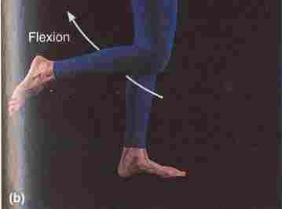
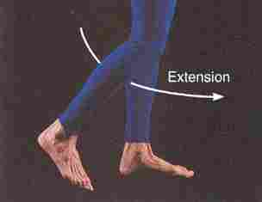
حركات زانو
1- خم‎شدن زانو)فلکشن): حركت ساق پا به سمت عقب به صورتي كه زاويه بين ساق پا و ران كم شود.
2- باز شدن زانو(اکستنشن): برگشت از حالت خم‎شدن تا رسيدن به وضعيت مطالعه .
3- حركات چرخشي زانو ( چرخش داخلي و خارجي): حركات چرخشي زماني در مفصل زانو رخ مي‌دهد كه زانو در حالت فلکشن باشد. چنانچه سطح قدامي ساق پا به سمت داخل بچرخد، چرخش داخلي زانو و زماني كه به سمت خارج بچرخد چرخش خارجي انجام شده است.

Slide 13
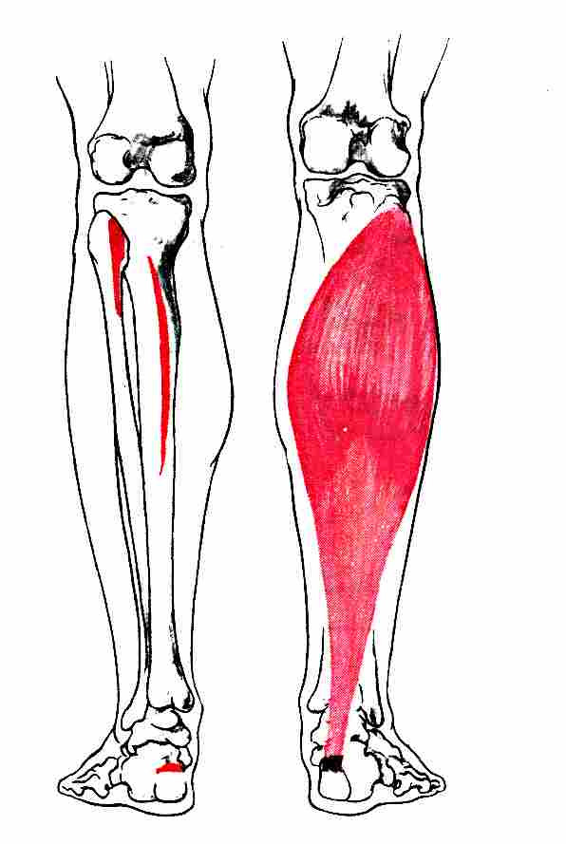
‎
عضلات خم كنندة زانو
در حركت خم‎شدن زانو عضلات دو قلو، كف پايي، ركبي، راست داخلي، خياطه، دو سرراني و گروه عضلات همسترينگ دخالت دارند.
عضلة دوقلو
در پشت ساق پا قرار دارد .
سرثابت : سطح خلفي كنديل‌هاي مياني و داخلي ران
سرمتحرك :سطح خلفي استخوان پاشنه
عملکرد:روي دو مفصل مچ پا و زانوعمل می کند. علاوه بر خم‎شدن زانو، در حركات پلانتارفلكشن پا نيز نقش دارد.

Slide 14
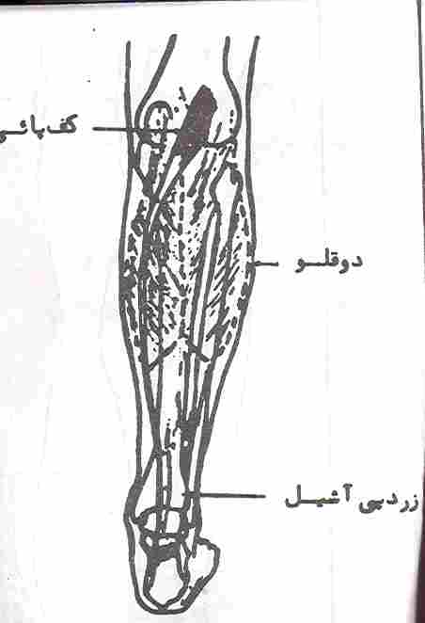
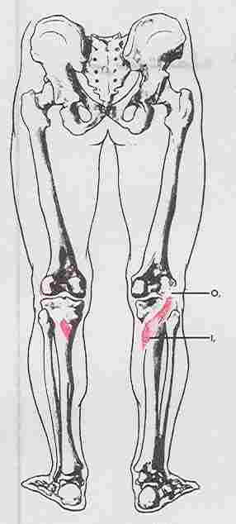
عضلة كف پايي
سرثابت: لقمه خارجی استخوان ران
سرمتحرک: قسمت خلفي استخوان پاشنه
در ناحية خلفي ساق پا قرارگرفته و در حركات دو مفصل زانو و مچ دخالت دارد .
عضلة ركبي
از عضلات عمقي بدن در ناحية خلفي و درست در ناحية پشت زانو است.
سرثابت: لقمة خارجي و تحتاني استخوان ران
سرمتحرک: بخش خلفي و فوقاني استخوان درشت ني
عملکرد: حركت خم‎شدن زانو و چرخش داخلي ساق پا را به عهده دارد.

Slide 15
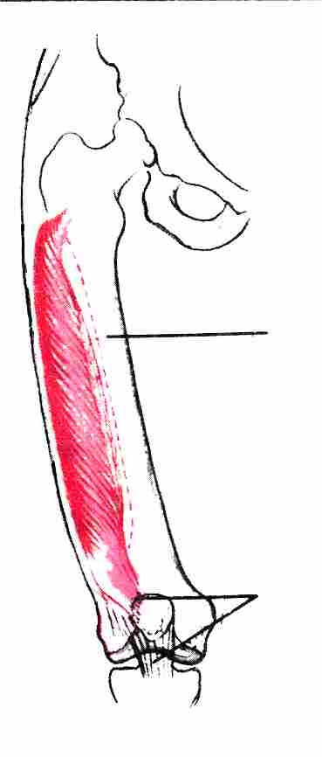
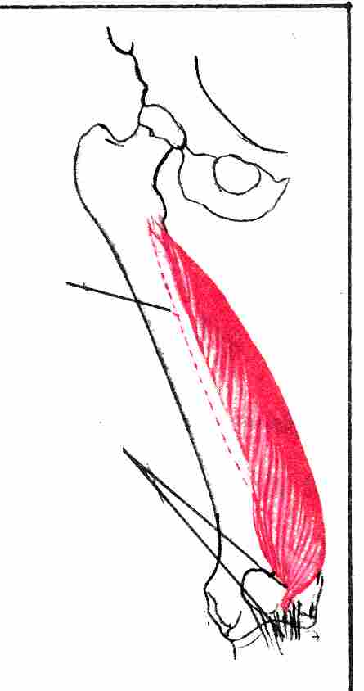
عضلات بازكنندة زانو
چهار عضلة راست راني (راست قدامي)، پهن داخلي، پهن خارجي وپهن مياني، كه در گروه عضلات چهار سرراني‌اند، انجام عمل بازشدن زانو را بر عهده دارند. از حجيم‌ترين و قويترين عضلات بدن‌اند.
سرثابت این گروه عضلات با یکدیگر متفاوت و به شرح ذيل است:
عضلة راست راني به خار قدامي و تحتاني استخوان خاصره
عضلة پهن خارجي به برجستگي بزرگ استخوان ران و لبه بيروني خط خشن
عضلة پهن مياني به 4/3 سطح فوقاني و قدامي تنه استخوان ران
عضلة پهن داخلي به برآمدگي استخوان ران (خط خشن)

Slide 16
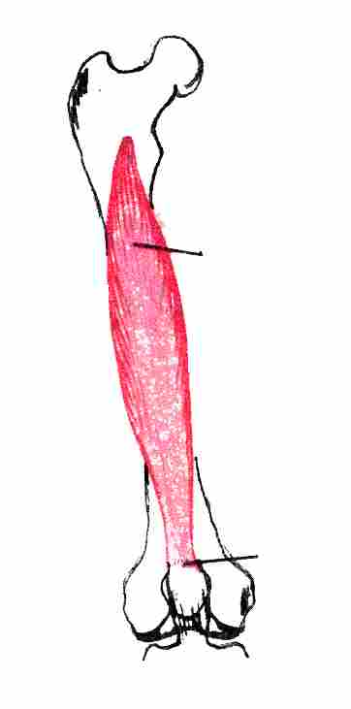
محل اتصال سر متحرك اين عضلات در يك نقطه است. عضله به وسیله تاندون به كشكك زانو متصل می شودو نهايتاً به برجستگي فوقاني و قدامي درشت ني مي‌چسبد.
عملکرد:بازکردن مفصل زانو..هریک از عضلات بالا دردامنه حرکتی متفاوتی ،بیشتر درگیرعمل خواهندشد.
عضلة پهن داخلي در هنگام بازكردن نهايي ساق پا در زمرة فعالترين عضلات است .
عمل عضلة پهن مياني هدايت صحيح كشكك زانوست.
اين گروه عضلات با تغيير پيداكردن زواياي مفصلي، عملكرد و فشار وارد بر آنها در حد بسيار بالايي تحت تأثير قرار مي‌گيرد.

